Slide 1
Практическая работа №5
5 Технология и организация строительства дорожной одежды
5.1 Определение сроков строительства конструктивных слоев
5.2 Технология строительства подстилающего слоя
5.3 Технология строительства основания
5.4 Технология строительства покрытия
5.5 Расчет сменного темпа работ
5.6 Технологическая схема потока
6 Контроль качества при строительстве дорожной одежды

Slide 2
5.1 Определение сроков строительства конструктивных слоев
Вероятная продолжительность строительного сезона по строительству дорожной одежды определяется следующим образом:
Т_{стр}=(Т_{к}-(Т_{м}+Т_{в}+Т_{р}+Т_{орг}))*К_{см}
где Т_{стр} – продолжительность строительного периода, смены;
Т_{к} – календарная продолжительность строительства дорожной одежды, сут.;
Т_{м} – простой по метеоусловиям в период Т_{к}, дни;
Т_{в} – количество выходных и праздничных дней в период Т_{к}, дни;
Т_{р} – период развертывания потока, 0,01 Т_{к}, сут;
Т_{орг} – простой по организационным причинам, 0,01 Т_{к};
К_{см} – коэффициент сменности для данной группы работ для периода Т_{к}, (определяется по значениям графика гражданских сумерок).
Следует отметить, что данные по срокам выполнения работ по строительству дорожной одежды отличаются от сроков строительства земляного полотна в меньшую сторону, т.к. условия выполнения строительства работ отличаются по группе их производства и характеризуются более жесткими требованиями к условиям производства.

Slide 3
5.2 Технология строительства подстилающего слоя
5.3 Технология строительства основания
5.4 Технология строительства покрытия
Технологическая карта наряду с ПОС и ППР является основным организационно технологическим документом в строительстве.
Технологическая карта – текстовой и графический документ, ко­торый определяет технологический процесс выполнения отдельного вида строительно-монтажных работ.
Целью разработки техноло­гических карт является обеспечение строительства рациональными решениями по организации и технологии производства строительно­монтажных работ, способствующими повышению производительно­сти труда в строительстве и качества строительно-монтажных работ, снижению стоимости строительства с соблюдением требований охраны труда и окружающей среды при производстве работ.
Технологическая карта – нормативно-технический документ, регламентирующий порядок выполнения технологического процесса отдельного вида строительно-монтажных работ, включая специальные, и содержащий состав операций, средства механизации, расход ресурсов, требования к качеству и мероприятия по безопасности работ, который используется в качестве исходного документа для разработки сметных нормативов при наличии в нем раздела «Калькуляция затрат труда» и расхода материалов.

Slide 4
В курсовом проекте при разработке технологической карты сле­дует руководствоваться заданием на курсовое проектирование и действующими техническими нормативно-правовыми актами.
Технологическая карта содержит комплекс мероприятий по организации труда с наиболее эффективным использованием современных средств механизации, технологической оснастки, инструмента, инвентаря и приспособлений, материально-технических ресурсов.
В технологической карте приводятся состав и последовательность технологических операций строительного процесса, состав и количество строительных машин и оборудования, технологической оснастки, инструмента и приспособлений, определяется расход материально-технических ресурсов, устанавливаются требования к качеству и приемке работ, предусматриваются мероприятия по охране труда, безопасности и охране окружающей среды.
Технологическая операция (часть технологического процесса) совокупность технологических проходов и приемов, обеспечивающих получение строительной продукции.
Технологический процесс (часть технологии строительных работ) совокупность технологических операций, выполняемых для получения строительной продукции в заданном объеме, установленного качества и в определенные сроки.
Нормативной базой для разработки технологических карт являются действующие государственные стандарты, строительные нормы и правила, другие нормативно-технические документы, а также хронометраж или фотография рабочего дня

Slide 5
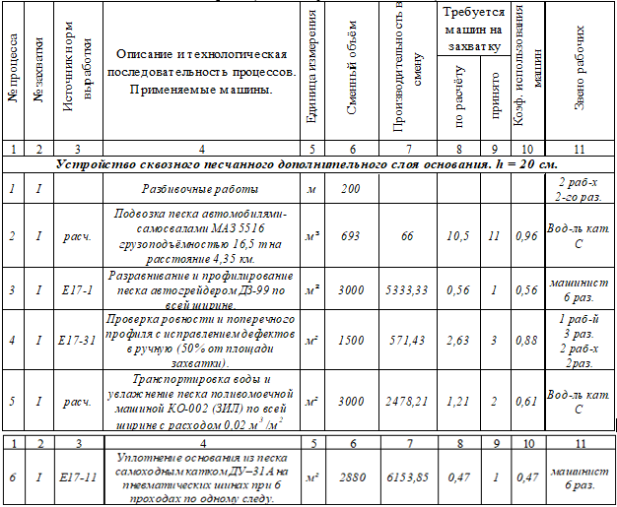

Slide 6
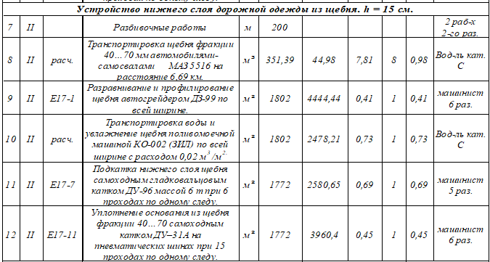

Slide 7
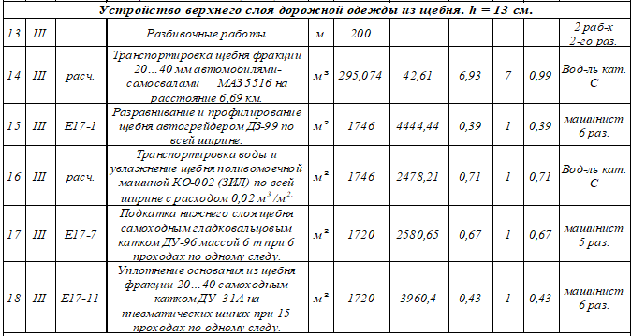

Slide 8
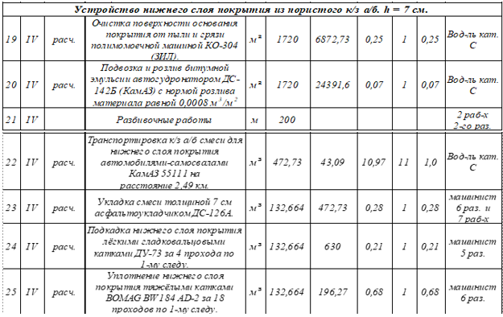

Slide 9
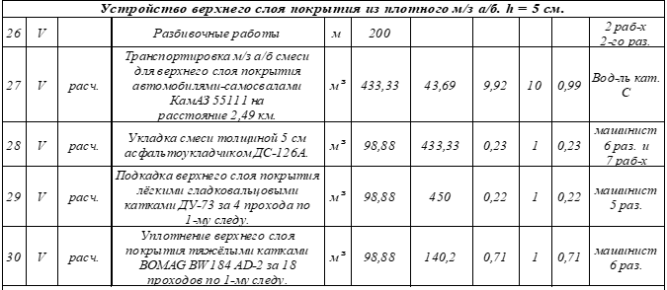

Slide 10
